Slide 1
ID:2386 Nombre : Lucia Salvatierra Grado : 4to computación.

Slide 2
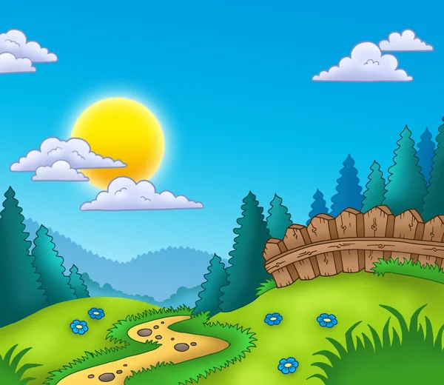

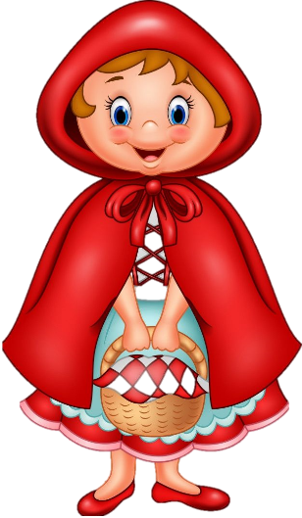
!Si! Le voy a llevar galletas a mi abuela
Te voy a devorar

